Slide 1
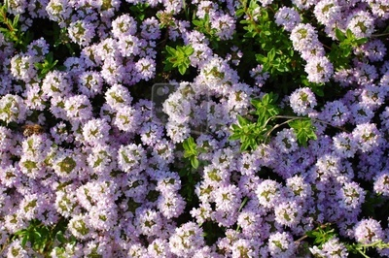
Правапіс прыставак
ЛЕКЦЫЯ-ПРЭЗЕНТАЦЫЯ па БЕЛАРУСКАЙ МОВЕ
для слухачоў падрыхтоўчага аддзялення
і падрыхтоўчых курсаў
Складальнік –
дацэнт кафедры давузаўскай падрыхтоўкі і прафарыентацыі
С.В. Чайкова

Slide 2
.
План
1. Правапіс нязменных прыставак.
2. Правапіс зменных прыставак.
3. Правапіс й, ы, і пасля прыставак:
а) правапіс й пасля прыставак;
б) правапіс ы пасля прыставак;
в) правапіс і пасля прыставак.
4. Правапіс прыставак са-, су-:
а) правапіс прыстаўкі са-;
б) правапіс прыстаўкі су-.

Slide 3
Пятрусь Броўка Пахне чабор…
Хіба на вечар той можна забыцца?
…Сонца за борам жар-птушкай садзіцца,
Штосьці спявае пяшчотнае бор,
Пахне чабор,
Пахне чабор…
Лёгкія крокі на вузкай сцяжынцы.
Дзеўчына ў белай іскрыстай хусцінцы. Быццам абсыпана промнямі зор.
Пахне чабор,
Пахне чабор…
Выйсці б насустрач, стаць і прызнацца.
Вось яно – блізкае, яснае шчасце,
Клікнуць хацелася – голас замёр.
Пахне чабор,
Пахне чабор…

Slide 4
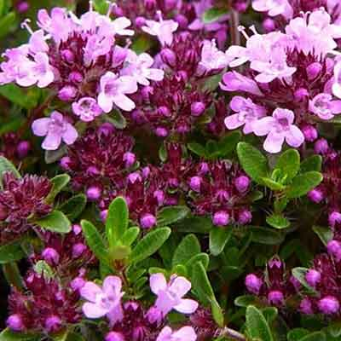
1.Правапіс нязменных прыставак
Пішуцца нязменна прыстаўкі, якія заканчваюцца:
*на зычныя б-, д- | Прыклады
аб- | аббегчы, абскакаць;
ад- | аднесці, адламаць;
над- | надпіс, надбудаваць;
пад- | падскочыць, падбіць;
перад-(прад-) | прадбачыць.
*на галосную -а | Прыклады
па- | падумаць, параіць;
за- | загаварыць, захад;
на- | напісаць, набыць;
пера- | пераплыць, пераказ.

Slide 5
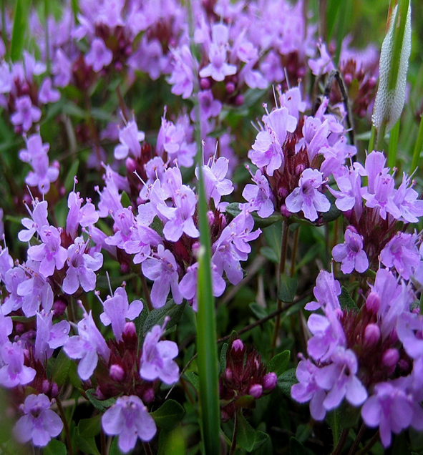
2.Правапіс зменных прыставак
Змяняюцца прыстаўкі на -з/-с |  |  | Прыклады
* з літарай з яны пішуцца перад галоснымі, санорнымі і звонкімі зычнымі
з- |  |  | з’есці, здабываць, зламаць;
Заўвага! Прыстаўкі з- / с- у словах, утвораных ад дзеясловаў ісці, хадзіць пішуцца ў залежнасці ад лексічнага значэння: зысці – сысці, зыходзіць – сыходзіць, зыходзячы – сыходзячы, зыход – сход, зыходны – сходны
із- | ізноў; |  |  | Заўвагі! 1. Прыстаўка дыз- пішацца з літарай з перад галоснымі: дызасацыяльны, дыз’юнкцыя. 2. Прыстаўка дэз- пішацца нязменна (з літарай з): дэзурбанізацыя
без-(бяз)- | безапеляцыйны, бездань, бязлюдны;
уз- | узараць, узбегчы, узвар;
праз- | празмерны;
раз-(роз-) | размова, роздум;
цераз- | церазмерны;
* з літарай с прыстаўкі пішуцца перад глухімі зычнымі
с- | сказаць, схапіць;
бес-(бяс-) | бясконца, бяссонніца;
ус- | усход, усхліп;
прас- | праскочыць;
рас-(рос-) | распачаць, росчырк;
церас- | цераспалосіца
Заўвага! Прыстаўка дыс- пішацца з літарай с перад зычнымі: дыскрэдытаваць, дысфункцыя

Slide 6
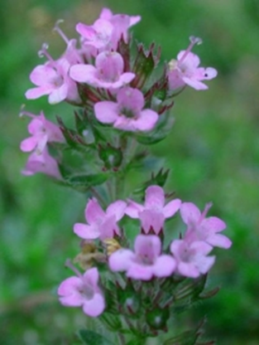
3.Правапіс й, і, ы, пасля прыставак а) правапіс й пасля прыставак
Літара й пішацца:
Умовы | Прыклады
* у словах з коранем іс-ці, ігр-аць, ім-я, інач-ай на месцы ненаціскнога пачатковага каранёвага [і] пасля прыставак на галосны вы-, за-, на-, па-, пера- , ува- | выйграць, займеннік, найменне, пайсці, перайначванне, увайсці
*у наступных словах | займаць, наймаць, пераймаць, перайманне, праймаць
*пасля першай часткі складанага слова, якая заканчваецца на галосны | аднайменны

Slide 7
3.Правапіс і, ы, й пасля прыставак (працяг) б) правапіс ы пасля прыставак
Літара ы пішацца:
*замест каранёвай літары і паcля прыставак на зычны аб-, ад-, над-, пад-, раз-, з- (с-), уз-, спад-, перад- і інш. (акрамя між- і звыш-) | абыграць, адысці, абысці, падысці, разыграць, зыходны, спадылба, перадынфарктны
*замест каранёвай літары і паcля іншамоўных прыставакі дэз- і суб- (згодна з новымі правіламі арфаграфіі!) | дэзынфармацыя, дэзынфекцыя, субынспектар

Slide 8
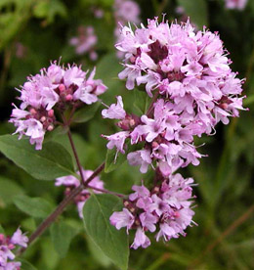
3.Правапіс і, ы, й пасля прыставак (працяг) в) правапіс і пасля прыставак
Літара і захоўваецца
*пасля прыставак на галосны, калі ўтварае склад | за-і-кацца, аб’-і-нець, са-і-скаль-нік, за-і-скрыцца, пра-ін-фармаваць, за-інт-рыгаваць
*пасля прыставак звыш- і між- | звышіндустрыяльны, міжінстытуцкі,
*пасля ішамоўных прэфіксоідаў контр-, пан-, пост-, супер-, транс- (акрамя дэз- і суб-) | контрігра, панісламізм, постінфарктны, суперінтэлект, трансіндыйскі,
*пасля прэфіксоіда экс-, які пішацца праз злучок | экс-інжынер, экс-імператар
Заўвага! Каранёвая літара і захоўваецца ў складанаскарочаных словах: гарінспекцыя (гарадская інспекцыя), палітінфармацыя (палітычная інфармацыя), педінстытут (педагагічны інстытут)

Slide 9
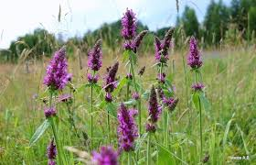
3.Правапіс прыставак са-, су- а) правапіс прыстаўкі са-
Прыстаўка са-пішацца:
*у некаторых назоўніках, дзе прыстаўка выдзяляецца толькі гістарычна | сасуд, савет, сабор, саюз, саслоўе
*у запазычаннях і кальках (пераважна з рускай мовы) | саіскальнік, сакурснік, садружнасць, сатрапезнік, сачыненне, састаў, саслужывец
*у лексемах, словаўтваральна звязаных са словамі, што маюць прыстаўку са-: | саўдзел – саўдзельнік, саслоўны – саслоўе, састыкоўванне – састыкаваць, састаўляць – састаў, сашчэпка – сашчапіць, сапраўды – сапраўдны
*у дзеясловах, калі са-з’яўляецца варыянтам с- (перад збегам зычных) | садраць – здзяру, сагнаць – зганю
*у прыметніку сапраўдны і вытворных ад яго словах | сапраўдны (прым.) – сапраўднасць (наз.), сапраўды (прысл.)

Slide 10
3.Правапіс прыставак са-, су- б) правапіс прыстаўкі су-
Прыстаўка су-пішацца
 | Прыклады
*у назоўніках, дзе су-выдзяляецца толькі гістарычна | сусед, сувой, сувязь, супын, супынак, сутаргі, сумятня, супастат, супоня, суткі, суцяга, сумёт, сустаў
*у дзеясловах | суадносіць, супадпарадкоўваць, сумяшчаць, суіснаваць, сутыкацца, супярэчыць, супастаўляць, супадаць
*у прыметніках | сумежны, сукупны, суладны, сугучны, сучасны, сувымяральны, супольны, сумесны, суцэльны
*у прыслоўі | су́праць (супрóць)
*у словах, якія без су- не ўжываюцца | суквецце, сузор’е, суладдзе, сугучча, суглінак, супесак, сукравіца, сузіральнік, сумежжа, сустаў
*у новых утварэннях, калі ёсць слова і без су- | суадносіць, супадпарадкоўваць, сумяшчаць, суіснаваць, сутыкацца, супярэчыць, супастаўляць, супадаць
Заўвага! Прыстаўка су- захоўваецца ў лексемах, словаўтваральна звязаных са словамі, што маюць прыстаўку су-: сутачны – суткі, суцяжнічаць – суцяга, сузіранне – сузіраць, сурэдактарстваваць – сурэдактар, супольнасць – супольны, насуперак – супраць.

Slide 11
Дзякуй за ўвагу!

